Slide 1
Proyecto final
Ing. Mario López

Slide 2
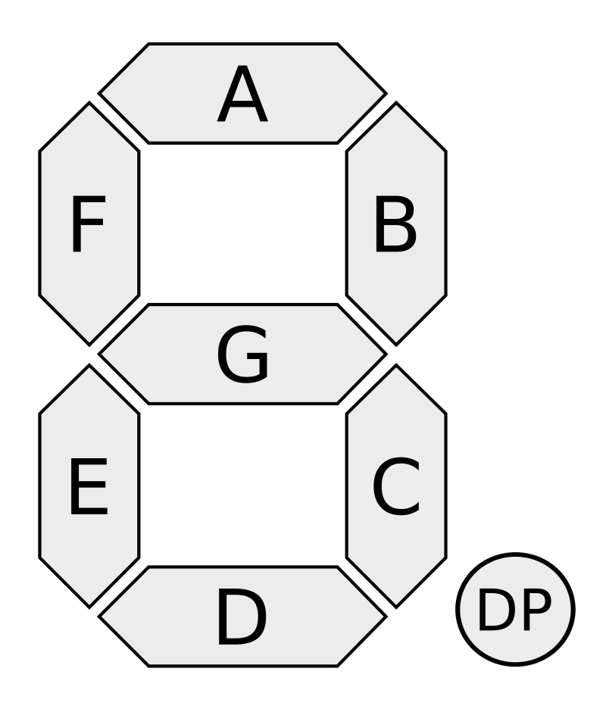




Decodificador
$$0$$
$$1$$
$$2$$
$$3$$

Slide 3



Decodificador
$$4$$
$$5$$
$$6$$

Slide 4



Decodificador
$$7$$
$$8$$
$$9$$

